Slide 1
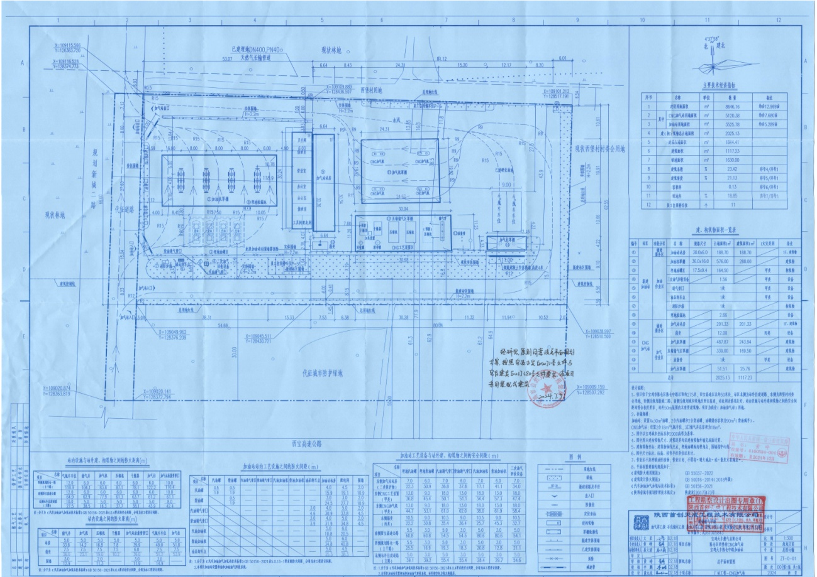
规划总平面图批后公告
西堡村CNG加气站、陈仓中路加油站项目总平面图
建设项目名称：西堡村CNG加气站、陈仓中路加油站项目
建设单位名称：
建设位置：西宝高速以北、新城二路以东、西堡村用地以南、以西
主要技术指标：
建设用地面积：约12.9亩
地上建筑面积： 约1100平方米
注：本公示仅供规划管理用

